Slide 1

Module 1
Prise en charge des femmes survivantes de violence : Programme de formation
de l’OMS à l’intention
des prestataires de soins
de santé
Comprendre la violence faite aux femmes en tant que problème de santé publique

Slide 2
© Organisation mondiale de la Santé 2024. Certains droits réservés. La présente publication est disponible sous la licence CC BY-NC-SA 3.0 IGO.

Slide 3

Objectif d’apprentissage
Acquérir des connaissances générales sur la violence faite aux femmes en tant que problème de santé publique.
Compétences
Avoir des connaissances sur l’épidémie de violence faite aux femmes.
Décrire les conséquences de la violence faite aux femmes sur la santé.
Comprendre le rôle et les limitations des prestataires de soins de santé en matière de lutte contre la violence faite aux femmes.
Connaître les lignes directrices cliniques et le Manuel clinique de l’OMS pour lutter contre la violence sexuelle faite aux femmes.

Slide 4
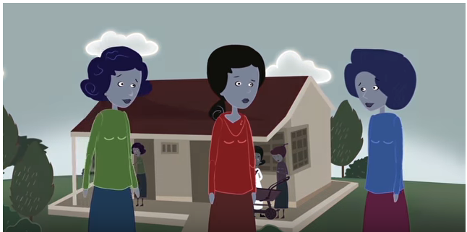

Violence faite aux femmes : renforcer la réponse du système de santé
https://www.youtube.com/watch?v=wuizNPowuMY
Prise en charge des femmes survivantes de violence :
Programme de formation de l'OMS à l'intention des prestataires de soins de santé
Module 1. Comprendre la violence faite aux femmes en tant que problème de santé publique
Notes:
En appuyant sur Ctrl tout en cliquant sur le lien souligné, vous pourrez ouvrir une vidéo sur YouTube.
Si vous ne parvenez pas à lire la vidéo sur YouTube, envoyez un courriel à l’OMS à l’adresse reproductivehealth@who.int pour recevoir une version téléchargeable.

Slide 5
Définitions et formes de violence faite aux femmes
Prise en charge des femmes survivantes de violence :
Programme de formation de l'OMS à l'intention des prestataires de soins de santé
Module 1. Comprendre la violence faite aux femmes en tant que problème de santé publique

Slide 6


Tous actes de violence dirigés contre le sexe féminin, et causant ou pouvant causer aux femmes un préjudice ou des souffrances physiques, sexuelles ou psychologiques, y compris la menace de tels actes, la contrainte ou la privation arbitraire de liberté, que ce soit dans la vie publique ou dans la vie privée
Violence
faite aux femmes
Notes:
Cette définition mondiale est la définition des Nations Unies, tirée de la Déclaration sur l’élimination de la violence à l’égard des femmes.
Reconnaître : Les pays peuvent avoir une version différente de cette définition, adaptée à leur système juridique. Celles-ci seront discutées ou présentées à la session sur le contexte juridique et politique. L’important est de reconnaître que si certains comportements (comme le viol conjugal) peuvent ne pas être reconnus par la loi comme étant des formes de violence, il n’en demeure pas moins que ce sont des formes de violence qui ont d’importantes répercussions sur la santé des femmes et leurs besoins en soins de santé, que la loi leur permette de demander réparation ou non.
Souligner : La violence à l’encontre des femmes est l’expression d’un rapport de force inégal ou une forme d’abus de pouvoir.
Expliquer : Il existe des cas de violence réciproque, et il est important d’écouter les femmes raconter leur expérience dans leurs propres mots et de réagir en conséquence.

Slide 7
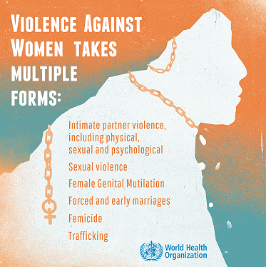
La violence faite aux femmes... revêt plusieurs formes.
LA VIOLENCE ENVERS LES FEMMES A DE MULIPLES VISAGES :
La violence domestique ou la violence exercée par un partenaire intime
sont les formes de violence le plus souvent vécues par les femmes.
violence exercée par un partenaire intime, y compris violence physique, sexuelle et psychologique
violence sexuelle
mutilations sexuelles féminines
mariages d'enfants et mariages forces
féminicide
trafic d'êtres humains
Prise en charge des femmes survivantes de violence :
Programme de formation de l'OMS à l'intention des prestataires de soins de santé
Module 1. Comprendre la violence faite aux femmes en tant que problème de santé publique
Notes:
Il existe de nombreuses formes de violence à l’encontre des femmes, à savoir la violence domestique ou exercée par un partenaire intime, la violence sexuelle exercée par une personne autre qu’un mari ou un partenaire, le féminicide, le mariage forcé ou précoce, la traite d’êtres humains et les mutilations sexuelles féminines dans certaines régions. La forme de violence la plus couramment subie par les femmes est la violence domestique ou exercée par un partenaire intime.
Violence d’ordre physique, sexuel ou psychologique exercée par un partenaire intime (un mari, un ex-mari, un petit ami, un ex-petit ami ou un partenaire) : dans certains milieux, cela s’appelle de la violence domestique. Toutefois, la violence domestique inclut la violence exercée par d’autres membres de la famille.
La violence sexuelle peut également être perpétrée par des amis, des membres de la famille, des connaissances ou des étrangers.
Dans certaines parties du monde, le vitriolage et les crimes d’honneur sont d’autres formes de violence que peuvent subir les femmes.
Amenez les participants à réfléchir et à discuter en leur demandant s’il existe d’autres formes de violence qui n’ont pas été mentionnées ; quelles sont les formes de maltraitance les plus courantes dans leur milieu selon eux, et quelles sont les formes de violence qui sont reconnues par leur système juridique.

Slide 8
Prévalence de la violence faite aux femmes
Prise en charge des femmes survivantes de violence :
Programme de formation de l'OMS à l'intention des prestataires de soins de santé
Module 1. Comprendre la violence faite aux femmes en tant que problème de santé publique

Slide 9
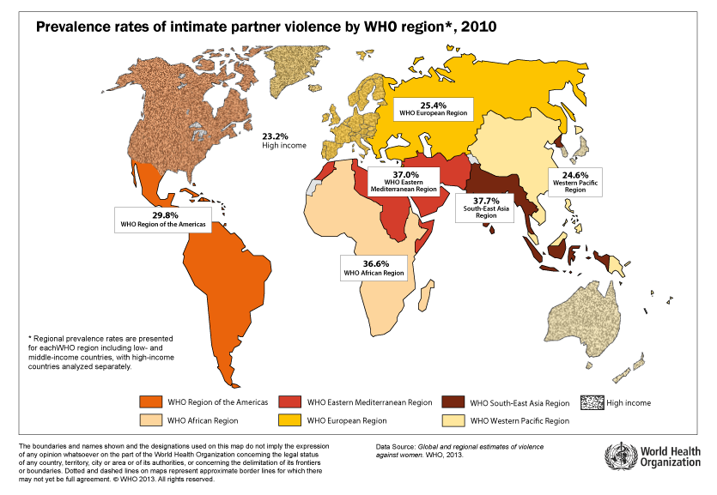
30 % des femmes dans le monde ont déjà été victimes d’actes de violence physique ou sexuelle perpétrés par leurs partenaires
Notes:
Cette carte présente une estimation de la violence faite aux femmes au niveau mondial et régional. (Distribuez le document intitulé Violence Against Women: Global Picture Health Response for estimates for your region.) Ces chiffres proviennent des données mondiales sur le niveau de la population qui ont été compilées par l’OMS et publiées en 2013.
Au niveau mondial, les données montrent que 30 % des femmes - près d’une sur trois - ont subi des violences physiques ou sexuelles de la part d’un partenaire intime au cours de leur vie. Cela varie quelque peu d’une Région de l’OMS à l’autre. Selon les estimations, les Régions OMS où la prévalence est la plus élevée sont l’Asie du Sud-Est et la Méditerranée orientale. Cela dit, même dans les pays à revenu élevé comme les pays d’Amérique du Nord, les pays d’Europe occidentale, l’Australie et la Nouvelle-Zélande, le taux de prévalence estimé demeure élevé et est supérieur à 23 %.
Dans la plupart des populations, les partenaires intimes sont les principaux auteurs des actes de violence perpétrés contre les femmes. Bien qu’il puisse être difficile pour nous d’imaginer qu’un partenaire puisse exercer de la violence à l’égard de sa conjointe, il est important de se rappeler que le partenaire représente souvent la plus grande menace contre la sécurité de la femme.

Slide 10
7 % des femmes dans le monde ont été victimes d’actes de violence sexuelle
Violence sexuelle exercée par une personne autre que le partenaire, 2010
au niveau mondial et selon le revenu par région de l’OMS, de 15 à 16 ans (total)
Prévalence (%)
Au niveau mondial | Dans les pays à revenu élevé | Dans les pays d’Afrique à revenu faible ou intermédiaire | Dans les pays d’Amérique à revenu faible ou intermédiaire | Dans les pays d’Europe à revenu faible ou intermédiaire | Dans les pays d’Asie du Sud-Est à revenu faible ou intermédiaire | Dans les pays du Pacifique occidental à revenu faible ou intermédiaire
Prise Prise en charge des femmes survivantes de violence :
Programme de formation de l'OMS à l'intention des prestataires de soins de santé
Module 1. Comprendre la violence faite aux femmes en tant que problème de santé publique
Notes:
La violence sexuelle perpétrée par une personne autre qu’un partenaire est moins courante, et il existe beaucoup moins de résultats d’études sur la violence sexuelle perpétrée par une personne autre que le partenaire. Mais au niveau mondial, le taux de violence sexuelle perpétrée par une personne autre que le partenaire est estimé à 7 %. Dans les pays à revenu élevé, le taux estimé est légèrement supérieur à 12 % et en Afrique, il est de 12 % environ.
De plus en plus de pays recueillent des données sur cette forme de violence via des enquêtes, et l’on devrait disposer de meilleures estimations dans le futur, y compris concernant la Région de la méditerranée orientale qui n’apparaît pas ici, faute de données.

Slide 11
[Ajoutez des données sur la prévalence à votre niveau local]
Notes:
Veuillez fournir les données nationales et infranationales sur la prévalence de la violence dans votre pays, si vous disposez de ces informations. Celles-ci peuvent être recueillies via des enquêtes démographiques et sanitaires ou d’autres enquêtes nationales équivalentes sur la violence à l’encontre des femmes. Expliquez les chiffres, ainsi que les formes de violence les plus courantes.

Slide 12
La violence commence tôt dans la vie des femmes
Groupe d’âge, nombre d’années | Prévalence en % | Intervalle de confiance de 95 %, en %
15-19 | 29,4 | 26,8 à 32,1
20-24 | 31,6 | 29,2 à 33,9
25-29 | 32,3 | 30 à 34,6
30-34 | 31,1 | 28,9 à 33,4
35-39 | 36,6 | 30 à 43,2
40-44 | 37,8 | 30,7 à 44,9
45-49 | 29,2 | 26,9 à 31,5
50-54 | 25,5 | 18,6 à 32,4
55-69 | 15,1 | 6,1 à 24,1
60-64 | 19,6 | 9,6 à 29,5
65-59 | 22,2 | 12,8 à 31,6
Prévalence par groupe d’âge de la violence exercée par le partenaire au cours de la vie
Prise en charge des femmes survivantes de violence :
Programme de formation de l'OMS à l'intention des prestataires de soins de santé
Module 1. Comprendre la violence faite aux femmes en tant que problème de santé publique
Notes:
La violence commence tôt dans la vie des femmes. Entre 15 et 19 ans, 30 % des filles ont déjà été victimes d’actes de violence perpétrés par un partenaire intime.
La prévention et la réponse sont surtout essentielles pour les adolescentes, car elles sont particulièrement vulnérables en raison de leur âge, du fait qu’elles ne sont pas indépendantes et ne possèdent pas la pleine capacité juridique pour pouvoir accéder aux services dans certains milieux, etc. Si dans certains cas il peut s’agir de violence exercée dans le cadre d’une relation amoureuse, dans de nombreux milieux où le mariage d’enfants est très répandu, la violence exercée par un partenaire intime contre une adolescente peut l’être dans le cadre d’un mariage d’enfant.

Slide 13
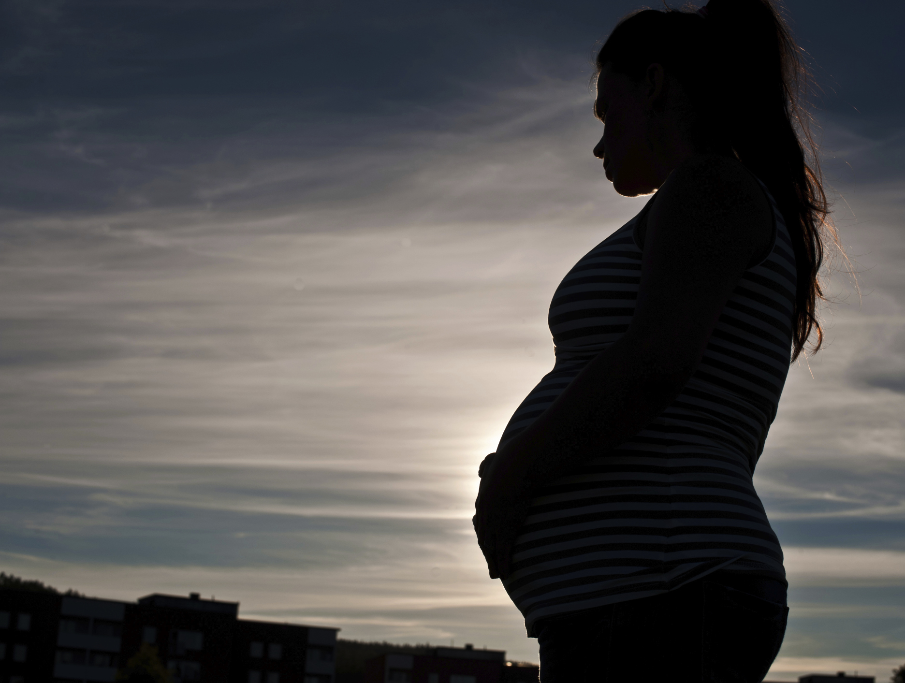
Niveaux ÉLEVÉS de VIOLENCE pendant la grossesse
«
Il m’a frappée au ventre et à cause de cela, j’ai fait deux fausses couches...
Je suis allée à l’hôpital parce que je saignais beaucoup et on m’a fait un curetage.
- Une femme interrogée au Pérou
Notes:
Les femmes ne sont pas protégées pendant la grossesse. Dans de nombreux cas, la violence commence avant la grossesse et se poursuit tout au long de celle-ci. Elle peut aussi commencer pendant la grossesse. Il est important que les prestataires de soins de santé prêtent attention à la violence pendant la grossesse en raison de ses conséquences sur la femme et sur le fœtus. Comme nous le dit cette Péruvienne, la violence peut provoquer des fausses couches.
Nous ne disposons pas de données de bonne qualité sur la violence exercée contre d’autres populations de femmes, mais de petites études révèlent que les femmes vivant avec le VIH, les femmes handicapées, les autochtones et les professionnelles du sexe subissent des violences démesurées. Il est important d’en être conscient. En tant que prestataires de soins de santé, de telles femmes feront partie des patientes que vous rencontrerez dans le cadre de vos activités quotidiennes.

Slide 14
Conséquences sanitaires et socioéconomiques
Prise en charge des femmes survivantes de violence :
Programme de formation de l'OMS à l'intention des prestataires de soins de santé
Module 1. Comprendre la violence faite aux femmes en tant que problème de santé publique

Slide 15
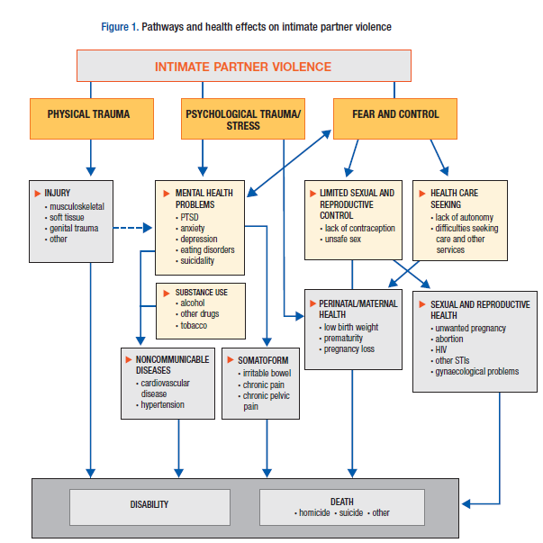
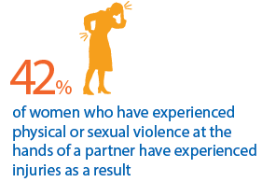
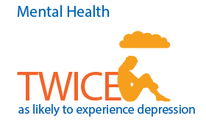
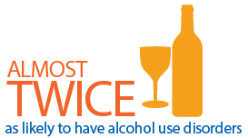
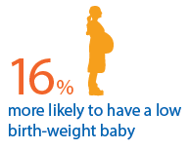
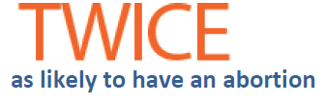
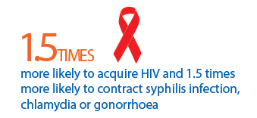
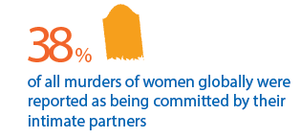
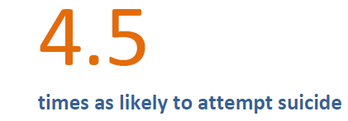
Parcours de soins et effets sur la santé
VIOLENCE EXERCÉE PAR UN PARTENAIRE INTIME
Traumatisme physique
Traumatisme psychologique/stress
Peur et contrôle coercitif
Santé mentale
MANQUE DE CONTRÔLE SEXUEL ET REPRODUCTIF
manque de contraception
relations sexuelles non protégées
RECHERCHE DE SOINS
manque d’autonomie
difficultés d’accès aux soins et autres services
DEUX FOIS PLUS
des survivantes de violence physique ou sexuelle exercée par un partenaire intime ont aussi été blessées
de chances de souffrir de dépression
PRÈS DE DEUX FOIS PLUS
DEUX FOIS PLUS
de chances d’avoir des troubles liés à la consommation d’alcool
de chances d’avorter
MALADIES NON TRANSMISSIBLES
maladies cardiovasculaires
hypertension
TROUBLES SOMATOFORMES
syndrome de l’intestin irritable
douleurs chroniques
douleurs pelviennes chroniques
plus de chances d’avoir un bébé en insuffisance pondérale
1,5
FOIS PLUS
de chances d’avoir contracté le VIH et la syphilis, la chlamydiose ou la gonorrhée
4,5
des féminicides enregistrés dans le monde ont été commis par le partenaire intime
plus de tentatives de suicide
Notes:
Le tableau n’est pas traduit, est-ce normal?
La violence à l’encontre des femmes a des conséquences sur la santé physique (sexuelle et génésique) et mentale. Celles-ci peuvent être fatales ou non fatales. Elle a également des conséquences à court et à long terme. En outre, ses effets sur la santé varient d’une population et d’un milieu à l’autre.
Les estimations mondiales effectuées par l’OMS en 2013 reposent sur un examen systématique d’études qui ont été publiées. Ces estimations montrent ce qui suit : [Lisez un à un les chiffres qui révèlent les conséquences de la violence sur la santé et expliquez ce qui suit : ]
Les conséquences de la violence exercée par un partenaire intime sur la santé de la femme sont les suivantes : Elle entraîne des traumatismes physiques (cliquez pour montrer l’image) qui causent des blessures et des traumatismes psychologiques, qui à leur tour entraînent la dépression (cliquez pour montrer l’image), le syndrome de stress post-traumatique, des troubles liés à la consommation d’alcool et de substances psychoactives (cliquez pour montrer l’image), lesquels provoquent des maladies non transmissibles et des symptômes somatoformes, ainsi que la peur et la soumission au contrôle, ce qui limite l’indépendance sexuelle et génésique, ainsi que la possibilité de consulter un médecin, une situation qui peut entraîner la mise au monde de bébés de faible poids à la naissance (cliquez pour montrer l’image), des accouchements prématurés, la non-utilisation de moyens de contraception, des rapports sexuels non protégés, des avortements provoqués (cliquez pour montrer l’image), des IST et le VIH (cliquez pour montrer l’image).
La violence exercée contre les femmes entraîne également des décès (féminicides) : 38 % (50 % selon certaines estimations) des meurtres ou des homicides de femmes sont commis par le partenaire intime (contre 6 % des meurtres d’hommes). Cliquez pour montrer l’image. Par ailleurs, les femmes qui ont subi des actes de violence perpétrés par un partenaire intime sont plus susceptibles de faire une tentative de suicide (cliquez pour montrer la dernière image).
Amenez les participants à réfléchir en leur demandant s’ils sont surpris par rapport à certains résultats relatifs à la santé qui ont été présentés. Demandez-leur également quel est le type de symptômes et de maladies qu’ils rencontrent, le cas échéant, dans le cadre de leurs activités cliniques.

Slide 16
Conséquences intergénérationnelles
et socioéconomiques
Effets sur les enfants | Taux de mortalité infantile plus élevé Problèmes de comportement Anxiété, dépression, tentative de suicide Mauvais résultats scolaires Violence subie ou commise à l’âge adulte Blessures physiques ou problèmes de santé Perte de productivité à l’âge adulte
Effets sur les familles | Incapacité de travail Perte de revenus et de productivité Instabilité quant au logement
Effets socioéconomiques | Coûts des services payés par les survivantes et les familles (services de santé, sociaux et de justice) Perte de productivité au travail et coût pour les employeurs Perpétuation de la violence
Prise en charge des femmes survivantes de violence:
Programme de formation de l'OMS à l'intention des prestataires de soins de santé
Module 1. Comprendre la violence faite aux femmes en tant que problème de santé publique
Notes:
Outre ses conséquences sur la santé de la femme, la violence a également des répercussions sur les enfants et les familles, ainsi que des conséquences socio-économiques pour la femme, pour sa famille, pour la collectivité et pour la société.
Lisez les conséquences mentionnées dans la diapositive. Mettez l’accent sur les conséquences intergénérationnelles : les enfants qui ont été exposés à la violence ou qui ont eux-mêmes été victimes de violence sont plus susceptibles de commettre des actes de violence ou de subir de la violence.
Il est donc important que les prestataires de soins de santé déterminent si les enfants qui accompagnent les femmes ayant subi des actes de violence présentent des signes ou des symptômes. De même, la présence de signes ou de symptômes chez les enfants peuvent permettre de déterminer si leurs mères subissent des actes de violence de la part de leur partenaire intime.
16

Slide 17
Rôle des prestataires de soins
Prise en charge des femmes survivantes de violence :
Programme de formation de l'OMS à l'intention des prestataires de soins de santé
Module 1. Comprendre la violence faite aux femmes en tant que problème de santé publique

Slide 18

Les prestataires et les systèmes de santé ont un rôle essentiel à jouer, à savoir soutenir les femmes, réduire au maximum les effets de la violence et prévenir la violence.
Pourquoi les systèmes de santé ?
Les femmes et les filles qui subissent de la violence sont plus susceptibles de recourir aux services de santé.
Les prestataires de soins sont souvent le premier point de contact professionnel pour les femmes.
Toutes les femmes sont susceptibles de recourir à des services de santé à un moment donné de leur vie.
Notes:
Les prestataires de soins de santé jouissent souvent de la confiance des femmes et sont des modèles au sein de la communauté.
Des études révèlent que les femmes qui sont maltraitées et celles qui ne le sont pas estiment qu’aborder le sujet de la violence dans les établissements de santé:
peut permettre aux femmes survivantes de violence de se faire aider,
rend les femmes heureuses que quelqu’un leur ait manifesté de l’intérêt,
n’est pas insultant pour les femmes qui ne sont pas maltraitées.
La violence est une cause sous-jacente des blessures et d’un mauvais état de santé.
Toutes les femmes sont susceptibles, à un moment donné, de se rendre dans un service de santé en général et de santé sexuelle ou génésique en particulier.
Obligations concernant le droit de tout être humain de bénéficier des meilleurs soins de santé possibles.

Slide 19
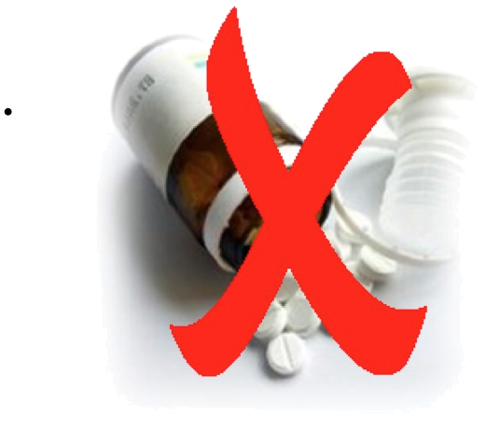
Pourquoi la réponse à la violence à l’encontre des femmes varie-t-elle souvent?
Il n’existe pas de formule magique.
Les survivantes peuvent avoir besoin :
de soutien émotionnel
de réconfort
de soins de santé physiques
de sécurité, ce qui peut constituer une préoccupation permanente
d’être orientées vers d’autres ressources dont le système de santé ne dispose pas
d’être soutenues afin d’avoir le sentiment de mieux contrôler la situation et de pouvoir prendre leurs propres décisions
Prise en charge des femmes survivantes de violence :
Programme de formation de l'OMS à l'intention des prestataires de soins de santé
Module 1. Comprendre la violence faite aux femmes en tant que problème de santé publique
Notes:
Il n’existe pas de formule magique pour résoudre le problème. Les prestataires doivent plutôt faire preuve d’empathie et aider les femmes à avoir le sentiment de mieux contrôler la situation afin de pouvoir faire leurs propres choix et prendre leurs propres décisions, y compris concernant le fait qu’elles souhaitent bénéficier ou non des services d’orientation non offerts par le système de santé. Demandez aux participants de donner un exemple ou donnez vous-même un exemple de problème de sécurité et de besoin pratique qui nécessite d’avoir recours à des ressources disponibles dans d’autres secteurs.

Slide 20
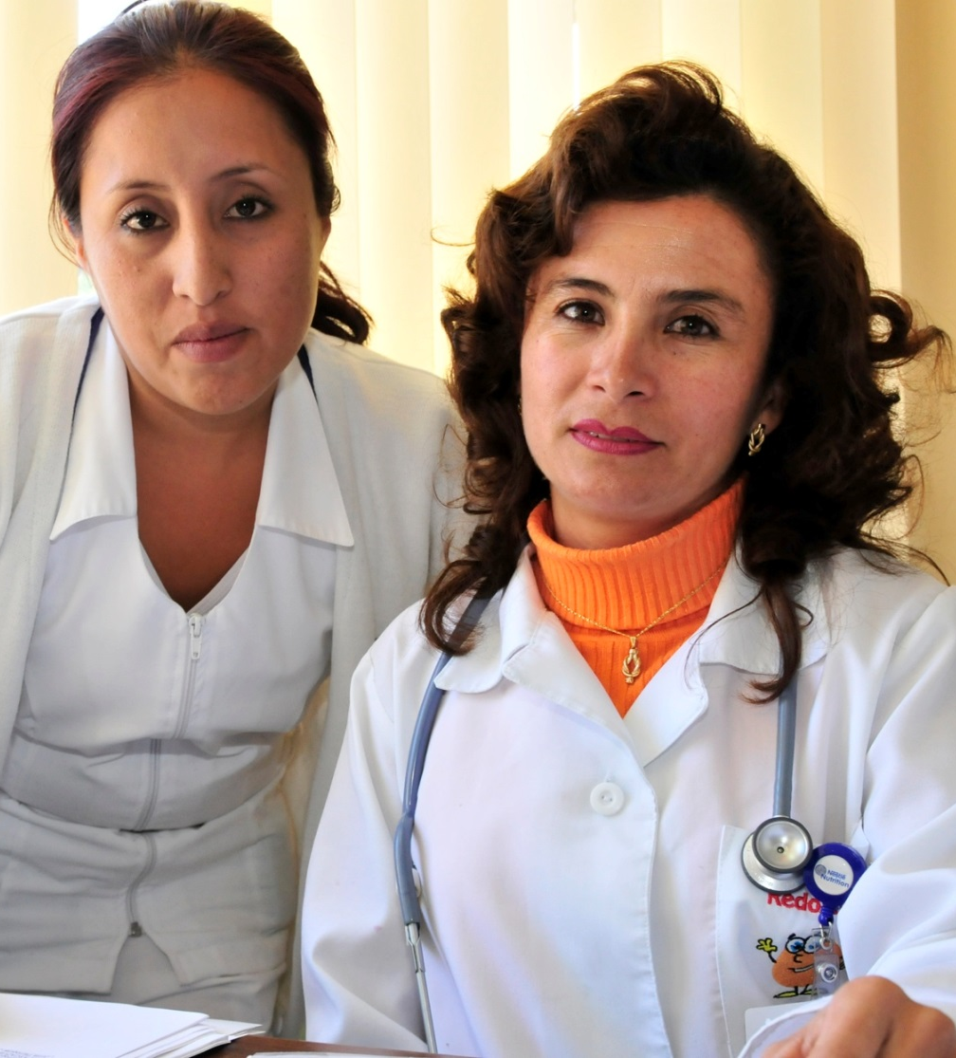
Rôle des prestataires de soins de santé
  Ne pas nuire
  Repérer la violence
  Faire preuve d’empathie
  Dispenser des soins
  Orienter vers des spécialistes,
  le cas échéant
  Documentation
  Preuves médicolégales
  Activités de plaidoyer, en tant que modèles au sein de la communauté
Prise en charge des femmes survivantes de violence :
Programme de formation de l'OMS à l'intention des prestataires de soins de santé
Module 1. Comprendre la violence faite aux femmes en tant que problème de santé publique
Notes:
Mettez en exergue le fait que la relation entre le prestataire de soins et la patiente doit être une relation de confiance, dans laquelle le prestataire de soins peut être un modèle. Ainsi, il est important pour les prestataires de soins de ne pas nuire, de se concentrer sur le repérage des s, de montrer de l’empathie, de fournir des soins, une orientation, de la documentation, de constituer des preuves pour les tribunaux (si la femme souhaite intenter une action en justice) et de sensibiliser la communauté. ( traduction remaniée….)
Les besoins d’une femme qui a subi des actes de violence sont complexes, et le prestataire de soins de santé peut ne pas être en mesure de les traiter intégralement. Le rôle des prestataires de soins de santé consiste essentiellement à soutenir la survivante et à lui prodiguer des soins.
Si les agents de santé savent qu’une patiente a déjà subi des actes de violence dans le passé, ils pourront mieux la servir.
Repérer les femmes qui sont en danger avant que la violence ne s’intensifie
Prodiguer les soins cliniques appropriés
Réduire les effets de la violence qui sont néfastes pour la santé
Aider les survivantes à accéder à de l’aide, à des services et à une protection
Améliorer les résultats relatifs à la santé sexuelle, à la santé génésique et au VIH

Slide 21
Les prestataires de soins de santé ne sont PAS responsables de :
  résoudre les problèmes liés à la violence
  répondre à tous les besoins liés à la violence
  traiter tous les aspects relatifs au traitement, aux soins et au soutien lors d’une seule consultation.
Notes:
Les prestataires de soins n’ont pas pour rôle de résoudre les problèmes ou de prendre des décisions pour les femmes, ni même de résoudre, en une seule fois, tous les problèmes auxquels une survivante peut faire face. Leur rôle consiste plutôt à apporter une aide concrète aux femmes, afin qu’elles puissent faire des choix et prendre des décisions concernant leur vie.

Slide 22
Ne pas réagir à la violence peut nuire
Comportement du/de la prestataire de soins de santé
Conséquences éventuelles
Blâme la femme ou la fille et lui manque de respect.
Ne détecte pas la violence qui se cache derrière une situation chronique ou récurrente.
Ne fournit pas de soins après un viol ou n’inclut pas la violence faite aux femmes dans les services de planification familiale et de lutte contre les infections sexuellement transmissibles (IST) et le VIH.
Porte atteinte à la vie privée ou ne respecte pas la confidentialité.
Ignore les signes de peur ou de détresse émotionnelle.
Provoque une détresse émotionnelle ou un traumatisme supplémentaire.
La femme reçoit des soins médicaux inappropriés ou inadaptés.
Grossesse non désirée, IST, VIH, avortement pratiqué dans des conditions dangereuses, augmentation de la violence.
Le partenaire ou le membre de la famille devient violent après avoir entendu des informations confidentielles.
Par la suite, la femme est blessée ou tuée ou se suicide.
Prise en charge des femmes survivantes de violence:
Programme de formation de l'OMS à l'intention des prestataires de soins de santé
Module 1. Comprendre la violence faite aux femmes en tant que problème de santé publique

Slide 23
Outils et recommandations de l’OMS destinés à soutenir les prestataires de soins
Prise en charge des femmes survivantes de violence :
Programme de formation de l'OMS à l'intention des prestataires de soins de santé
Module 1. Comprendre la violence faite aux femmes en tant que problème de santé publique

Slide 24
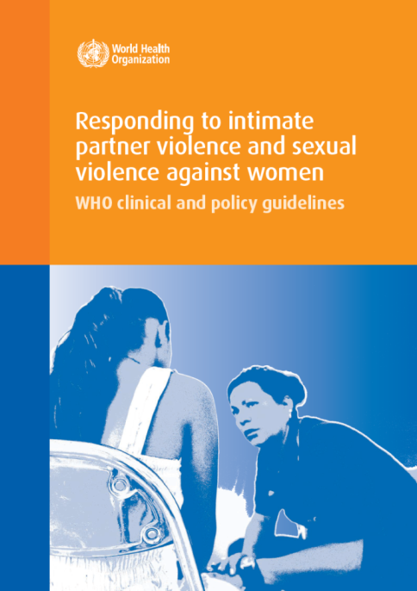
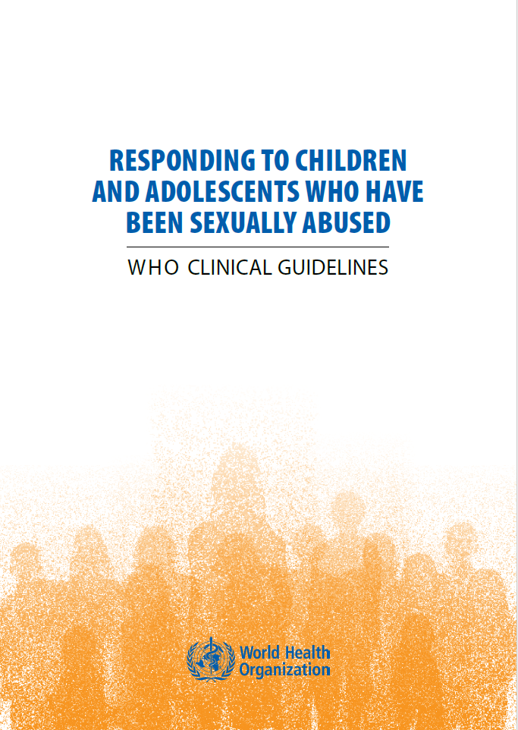
Lignes directrices et outils de mise en œuvre de l’OMS
« Quoi »
« Comment »
Prise en charge des femmes survivantes de violences :
Programme de formation de l'OMS à l'intention des prestataires de soins de santé
Module 1. Comprendre la violence faite aux femmes en tant que problème de santé publique
Notes:
« Quoi » L’OMS a élaboré des recommandations destinées au secteur de la Santé pour lutter contre la violence entre partenaires intimes et la violence sexuelle à l’encontre des femmes.
En 2013, l’OMS a publié:
Les recommandations cliniques et politiques pour lutter contre la violence entre partenaires intimes et la violence sexuelle à l’encontre des femmes.
Les recommandations cliniques reposent sur des données factuelles et concernent six domaines :
Dispensation des soins de première intention (proposition: instance) pour les femmes
Identification et soins des survivantes de violence exercée par un partenaire intime
Soins cliniques pour les survivantes d’une agression sexuelle
Formation des prestataires de soins de santé
Fourniture des soins de santé
Déclaration obligatoire
Les trois premières séries de recommandations sont destinées aux prestataires de soins de première ligne. Les trois séries de recommandations suivantes sont destinées aux gestionnaires de la santé et aux décideurs.
En outre, en 2017, l’OMS a publié des lignes directrices cliniques pour la prise en charge des enfants et des adolescents victimes d’abus sexuels. Ces lignes directrices prévoient expressément des soins de première intention (proposition: instance) pour les enfants et les adolescents ; des soins cliniques pour les survivants d’agression sexuelle, y compris la prise de renseignements sur les antécédents, l’examen et la documentation pour réduire au maximum le traumatisme et la détresse ; le traitement, y compris les soins de santé mentale et des considérations d’ordre éthique relatives au signalement de ces abus.

Slide 25
Table des matières du manuel clinique
Partie 1
Partie 2
Partie 3
Suppléments
Planification familiale
et VIH
Prise de conscience et préparation
Soutien de première ligne
Partie 4
Soins de santé complémentaires après une agression sexuelle
Soins de santé mentale complémentaires
Prise en charge des femmes survivantes de violence:
Programme de formation de l'OMS à l'intention des prestataires de soins de santé
Module 1. Comprendre la violence faite aux femmes en tant que problème de santé publique
Notes:
« Comment » Afin d’aider les prestataires de soins de santé de première ligne à appliquer les lignes directrices dans leur pratique quotidienne, en 2014, l’OMS a publié le manuel clinique Soins de santé pour les femmes
survivantes d’actes de violence
commis par un partenaire intime
ou d’actes de violence sexuelle. Ce manuel comprend cinq parties. Ces parties indiquent comment repérer des survivantes d’actes de violence commis par un partenaire intime, comment leur offrir un appui de première intention, les soins de santé physique à prodiguer aux survivantes d’agression sexuelle, les soins de santé mentale à prodiguer et les aspects spécifiques à prendre en considération par les prestataires de services de planification familiale et de lutte contre le VIH.
Si vous êtes un prestataire de soins de première ligne, ce manuel clinique sera le principal outil auquel vous vous référerez pendant cette formation. Vous pouvez obtenir une version qui est utilisée au niveau mondial ou une version qui a été adaptée et adoptée au niveau national. Si par ailleurs vous assumez des responsabilités de gestionnaire de la santé (supervision et gestion), les outils de travail qui figurent dans le manuel destiné aux gestionnaires de la santé vous seront également utiles, notamment en ce qui concerne la manière de créer un système d’orientation et de procéder à une orientation (chapitres 3 et 8) ; la manière de documenter la violence commise par un partenaire intime et les outils de documentation (chapitre 9, annexes 9 et 10), et la manière de renforcer les infrastructures en vue du respect de la vie privée et de la confidentialité (chapitre 5). Des aspects spécifiques relatifs aux enfants et aux adolescents sont également inclus dans cette formation et seront abordés pendant des sessions consacrées aux soins de santé cliniques à prodiguer aux survivantes d’agression sexuelle ou d’abus sexuel.

Slide 26
Manuel destiné aux gestionnaires de santé : contenu
Prise en charge des femmes survivantes de violence :
Programme de formation de l'OMS à l'intention des prestataires de soins de santé
Module 1. Comprendre la violence faite aux femmes en tant que problème de santé publique
Notes:
« Comment » En 2017, l’OMS a publié le manuel du gestionnaire de la santé destiné à aider les gestionnaires, à tous les niveaux, à renforcer la réponse des systèmes de santé face à la violence à l’encontre des femmes. Comme le montre le diagramme en cercle qui se trouve à droite, le manuel du gestionnaire de la santé se sert des éléments constitutifs des systèmes de santé selon l’OMS pour donner des instructions concernant l’évaluation de la situation ; l’amélioration de la prestation de services ; le renforcement des capacités du personnel de santé ; l’amélioration des infrastructures et des fournitures ; l’élaboration de politiques, d’un budget et d’un mécanisme de financement ; l’amélioration de la coordination et de l’orientation et la mobilisation des communautés ainsi que la collecte de données, le suivi et l’évaluation des services, y compris au moyen de systèmes de documentation améliorés. Ces outils de mise en œuvre incluent des outils de travail qui constituent des ressources utiles pour les prestataires de soins de santé et pour ceux qui pourraient avoir des responsabilités supplémentaires de gestion, s’agissant de la fourniture de soins de santé et de soutien.
Cette formation est essentiellement tirée du manuel clinique destiné aux prestataires de soins de santé mais contient aussi des éléments tirés du manuel du gestionnaire de la santé.

Slide 27
Messages clés
La violence à l’encontre des femmes peut prendre de nombreuses formes.
Elle peut avoir des répercussions à court et à long terme sur la santé et le bien-être.
Même si elles ne dénoncent pas les mauvais traitements de façon spontanée, de nombreuses femmes consultent un médecin pour des maladies ou des complications dues à la violence.
Les prestataires de soins de santé ont donc un rôle essentiel à jouer pour que les survivantes soient repérées et soutenues.
Notes:
Alors que la lutte contre la violence à l’encontre des femmes nécessite que tous les secteurs travaillent ensemble de façon coordonnée, le secteur de la santé et les prestataires de soins de santé ont un rôle essentiel à jouer pour que les survivantes soient repérées et soutenues.

Slide 28
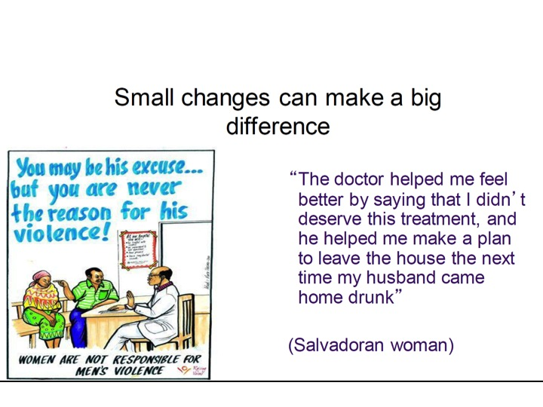

De petits changements font une GRANDE différence
« Le médecin m’a permis de me sentir mieux quand il a dit je ne méritais pas d’être traitée ainsi, et il m’a aidée à me préparer à quitter la maison si mon mari se montrait de nouveau violent. »
- une Salvadorienne
Vous êtes peut-être son excuse... mais nous n'êtes jamais la raison de sa
violence !
LES FEMMES NE SONT PAS RESPONSABLES DE LA VIOLENCE DES HOMMES
Prise en charge des femmes survivantes de violence :
Programme de formation de l'OMS à l'intention des prestataires de soins de santé
Module 1. Comprendre la violence faite aux femmes en tant que problème de santé publique
Notes:
De petits changements apportés à la manière dont les prestataires de soins de santé s’adressent aux survivantes (avec empathie par exemple) font parfois une grande différence pour les femmes. C’est ce qui ressort des paroles d’une Salvadorienne.

